Slide 1



Situación y consumo energético en el mapa socio productivo de la prov. de Santa Fe
Lic. Germán Tessmer
Sub-Director
Observatorio Económico Social | UNR
Notes:
Tapa de la presentación

Slide 2
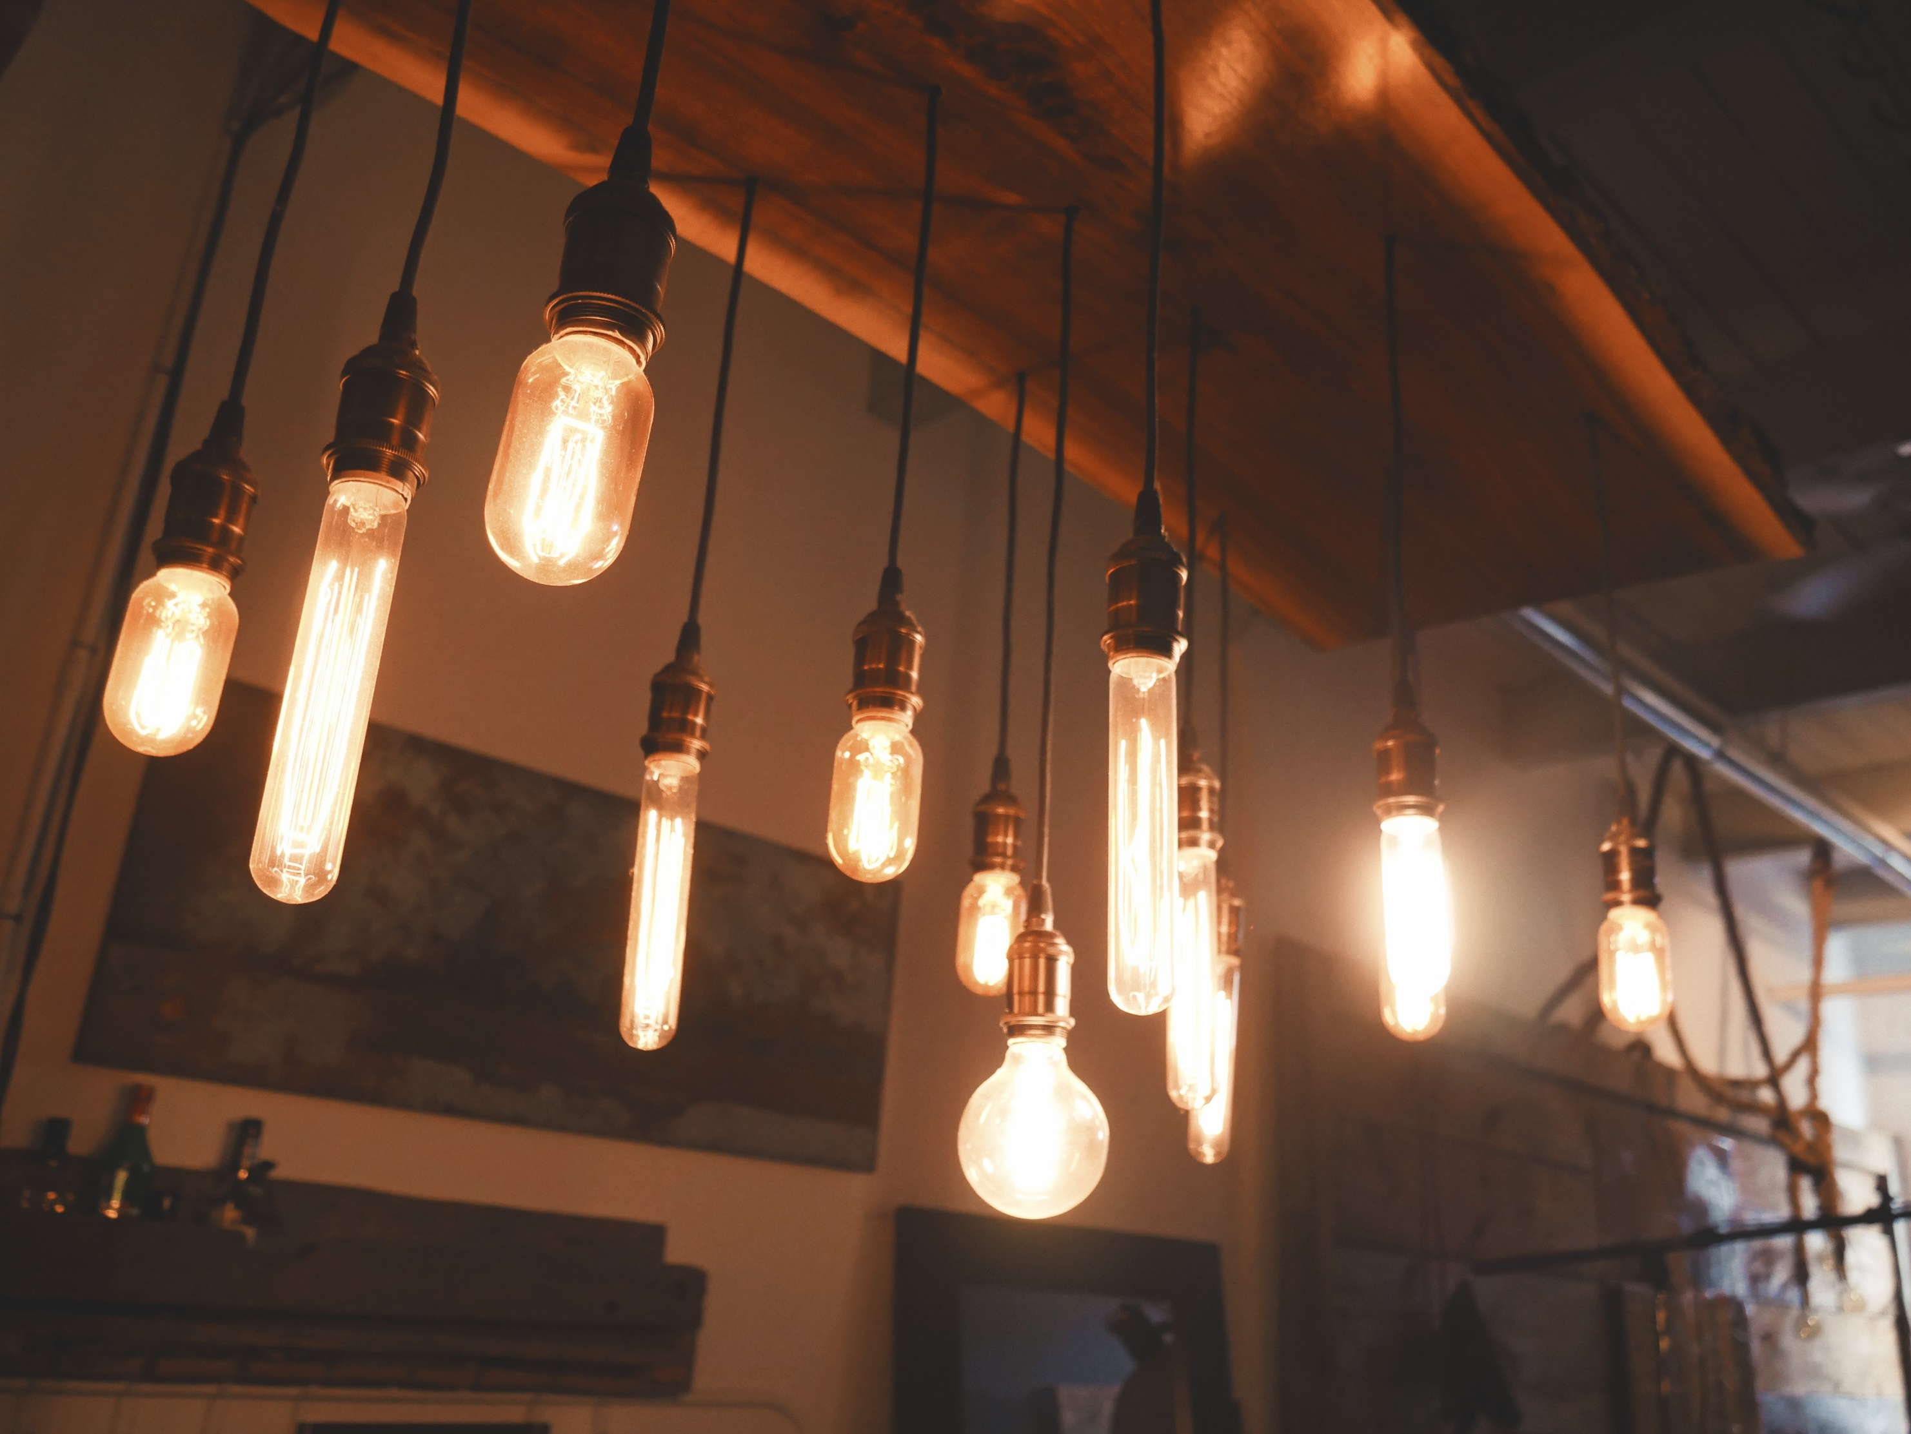
Consumo en el Sector Eléctrico
Notes:
-

Slide 3




Sector Eléctrico
Aunque el usuario paga una factura única, abonada a la distribuidora, la misma incluye la retribución a tres actividades distintas, además de los impuestos correspondientes.
Generación
Transporte
Cientos de plantas generadoras se encuentran distribuidas a lo largo del país, que son las encargadas de producir electricidad. La misma puede ser generada a partir de fuentes diversas; aprovechando la energía solar, eólica, nuclear, hidráulica, o distintas tecnologías que consumen combustibles fósiles. El precio promedio de generación es trasladado a la tarifa final.
Llevan la energía desde las plantas generadoras hasta las regiones de consumo La empresa TRANSENER se encarga del transporte en alta tensión, y luego operan seis empresas adicionales de transporte regional. Es una actividad, con precios determinados por el ente regulatorio. Representa una proporción muy menor en la tarifa final de electricidad.
Distribución
Impuestos
Cada zona del país cuenta con una distribuidora, encargada de transformar la energía de alta a baja tensión y llevarla al hogar. Las distribuidoras pueden ser empresas provinciales públicas o privadas. Edenor y Edesur, que operan en el AMBA, dependen de un ente regulador nacional. En cada caso, el ente regulador es el que autoriza las tarifas a cobrar.
El IVA es el principal componente a nivel nacional, a lo que se suman otros tributos provinciales (como Ingresos Brutos) y municipales. Existe gran disparidad entre provincias. En Santa Fe, la carga impositiva es de aprox. el 31% del precio sin impuestos. En CABA, de casi 30% y en la provincia de Buenos Aires supera el 43%.
Notes:
-

Slide 4
Sector Eléctrico
Año 2002
Año 2007
Año 2016
En los últimos años, la matriz eléctrica Argentina se fue concentrando más y más en fuentes de generación térmica. Esto se debió a la falta de certidumbre en lo que respecta a los mecanismos de formación de precios: sin un marco confiable, predominaron las fuentes con menor requerimiento inicial de capital, y por lo tanto menor riesgo. En particular, creció sensiblemente la generación mediante máquinas turbo gas y motores diesel, las fuentes menos eficientes.
Notes:
-

Slide 5
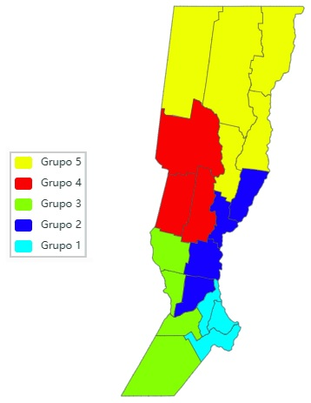
Sector Eléctrico
Notes:
-

Slide 6
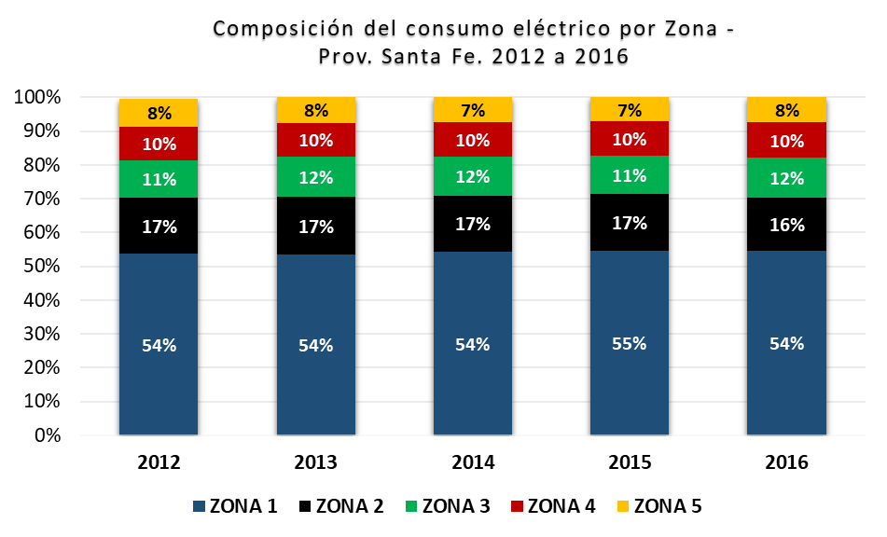
Sector Eléctrico
Notes:
-

Slide 7
Sector Eléctrico
Notes:
-

Slide 8
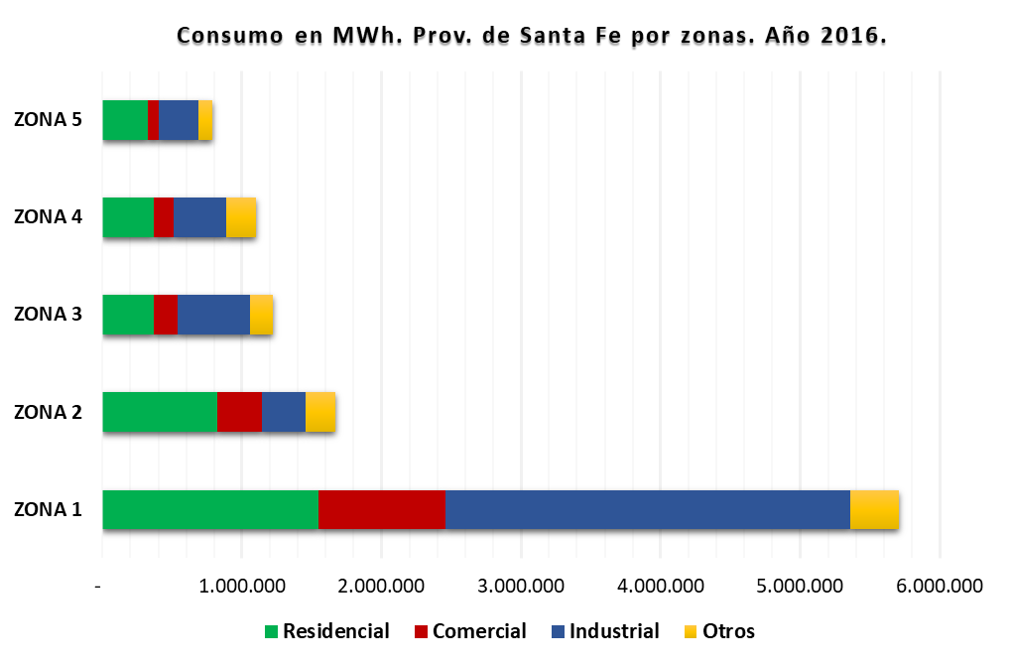
Sector Eléctrico
Notes:
-

Slide 9
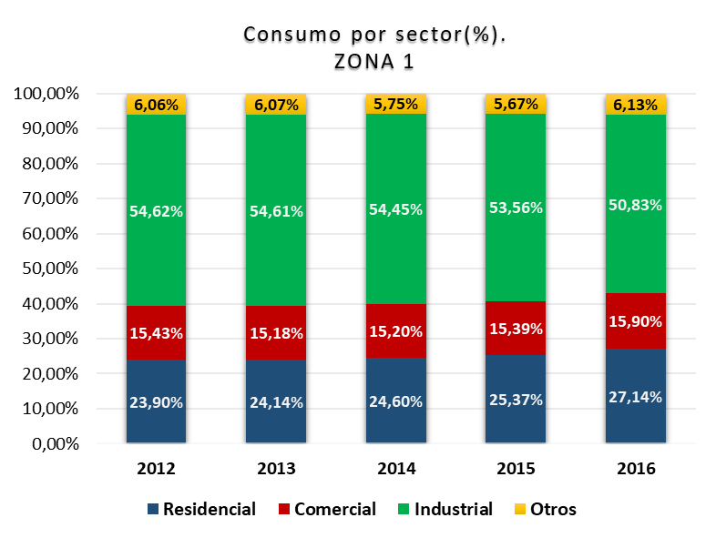
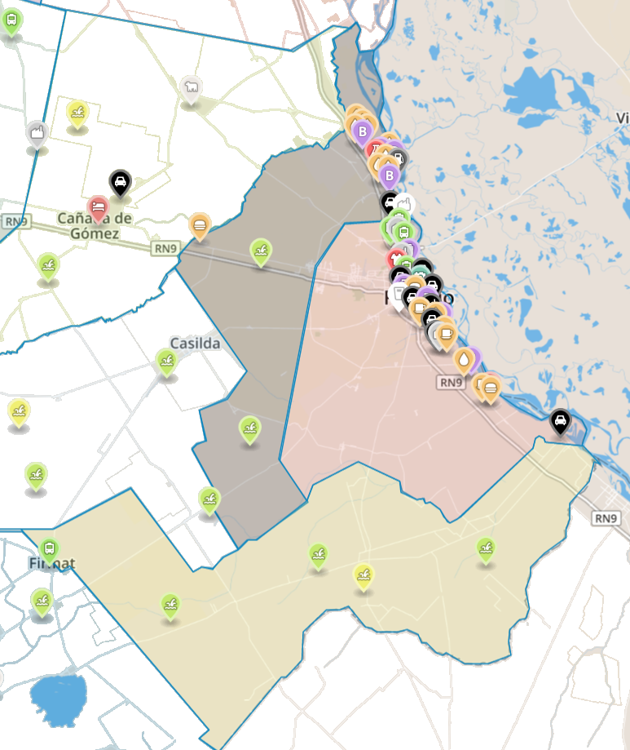
Sector Eléctrico
Notes:
-

Slide 10
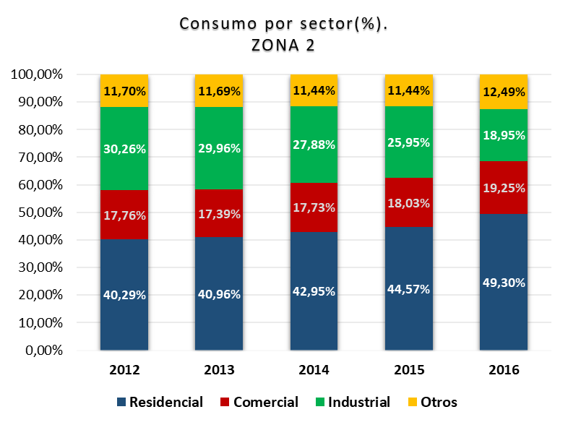
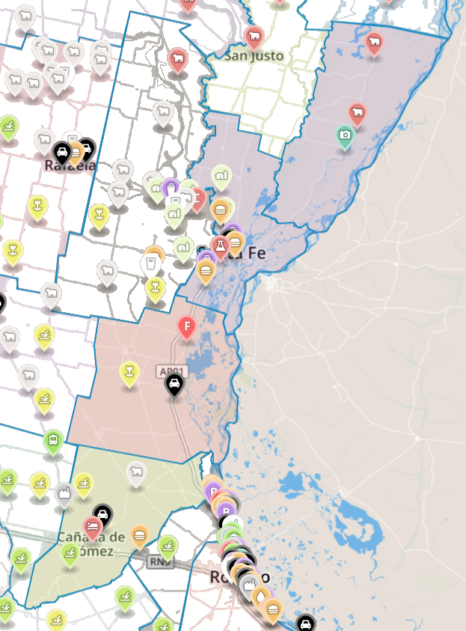
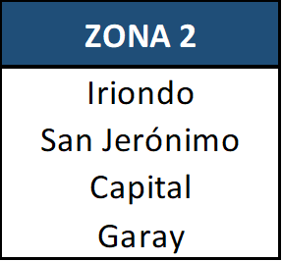
Sector Eléctrico
Notes:
-

Slide 11
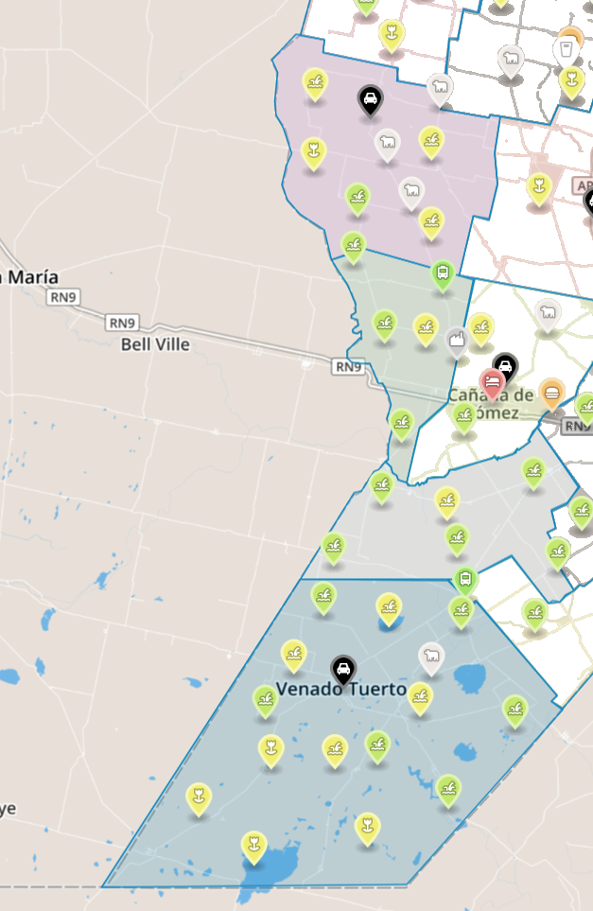
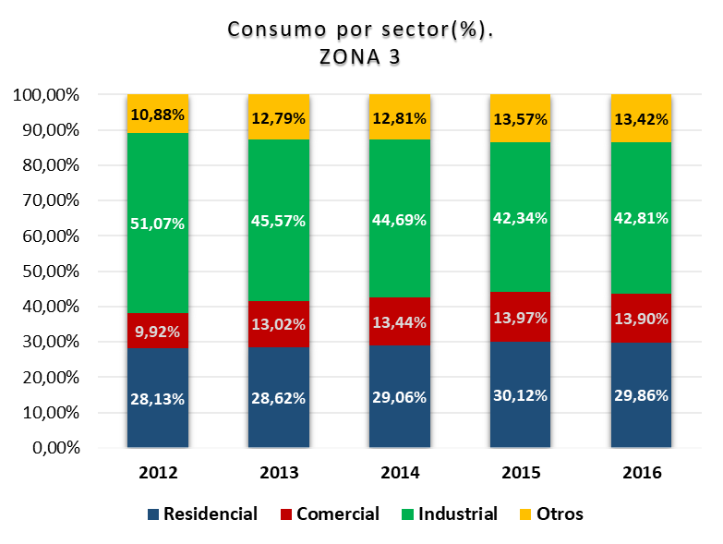
Sector Eléctrico
Notes:
-

Slide 12
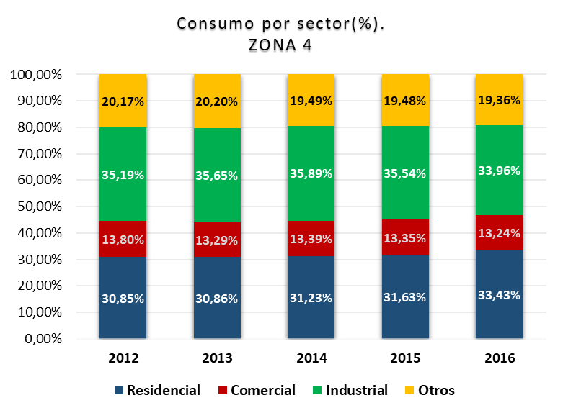
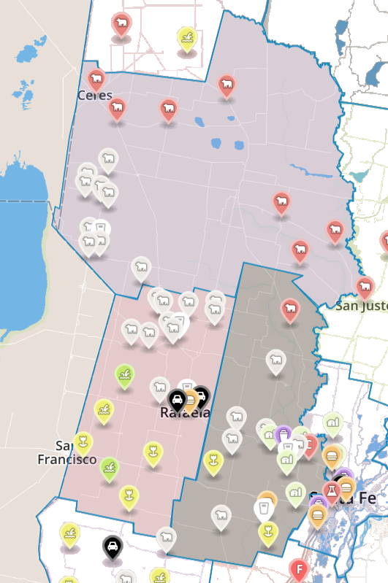
Sector Eléctrico
Notes:
-

Slide 13
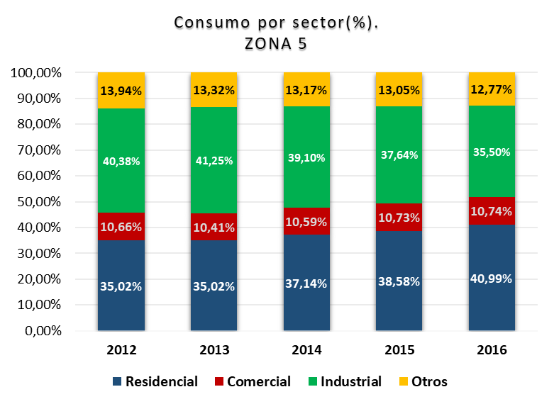
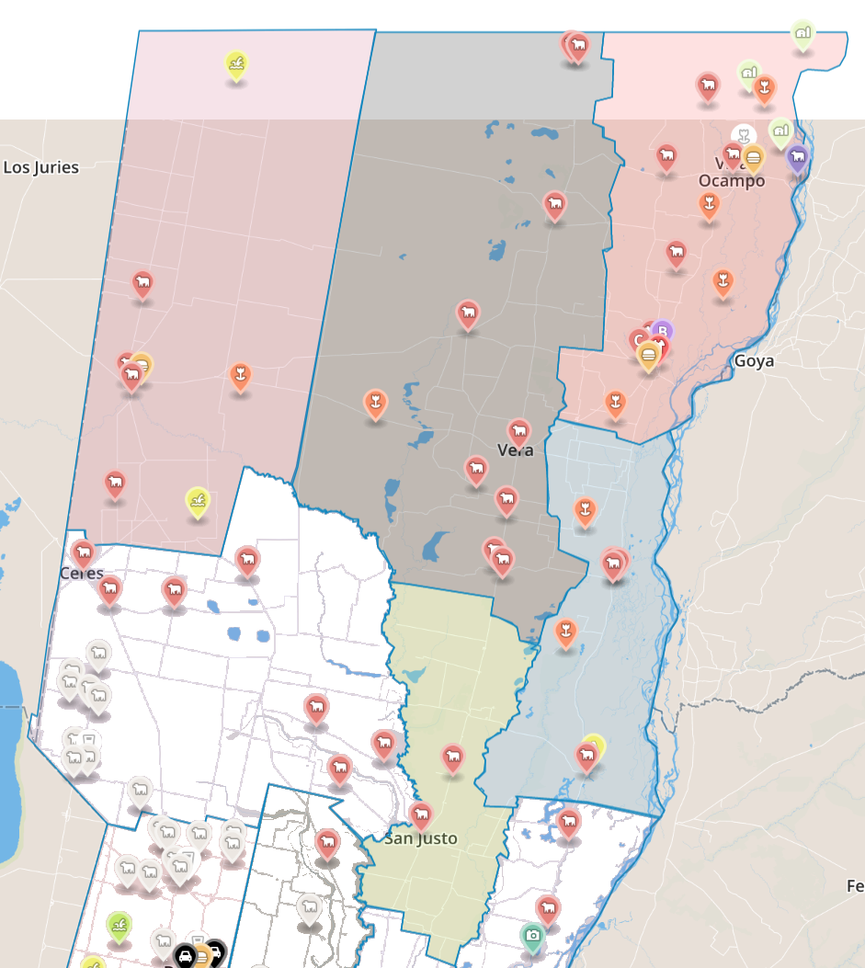
Sector Eléctrico
Notes:
-

Slide 14

Consumo en el Sector de Hidrocarburos
Notes:
-

Slide 15
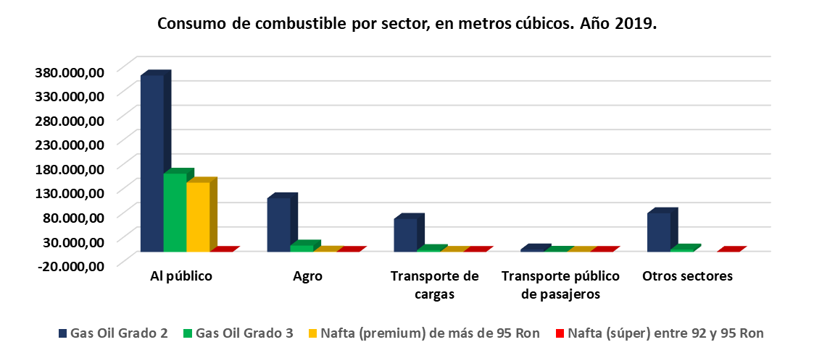
Sector Hidrocarburos
Notes:
-

Slide 16
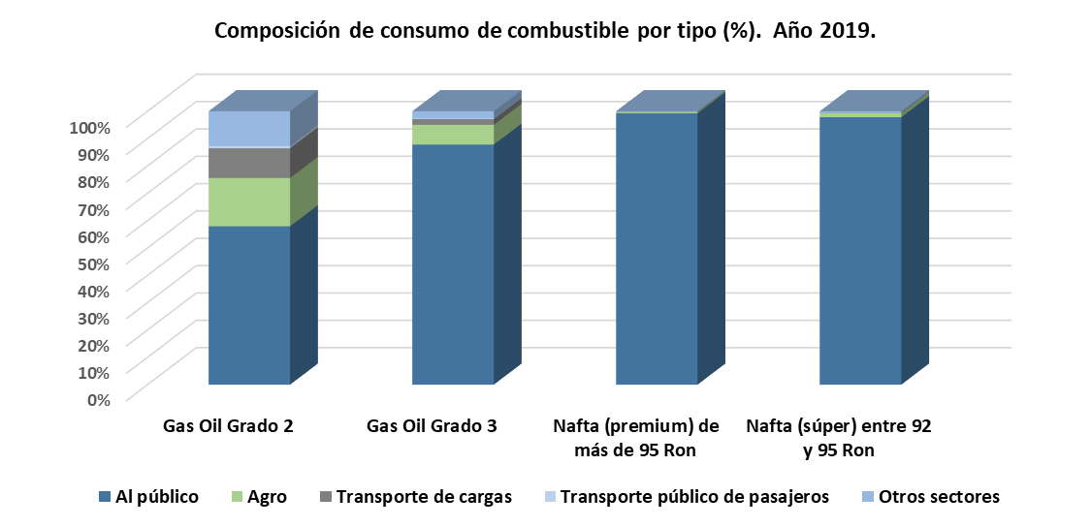
Sector Hidrocarburos
Notes:
-

Slide 17
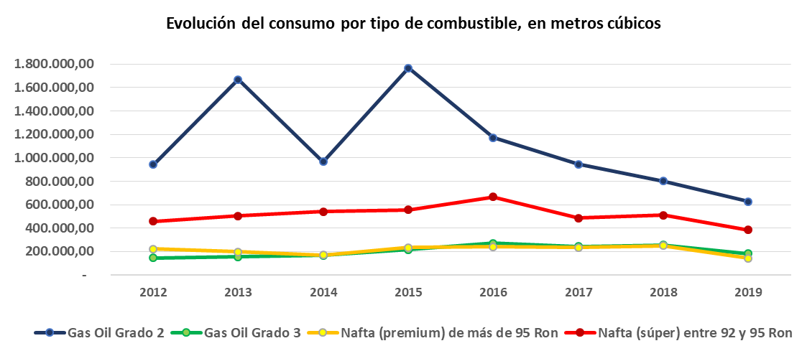
Sector Hidrocarburos
Notes:
-

Slide 18
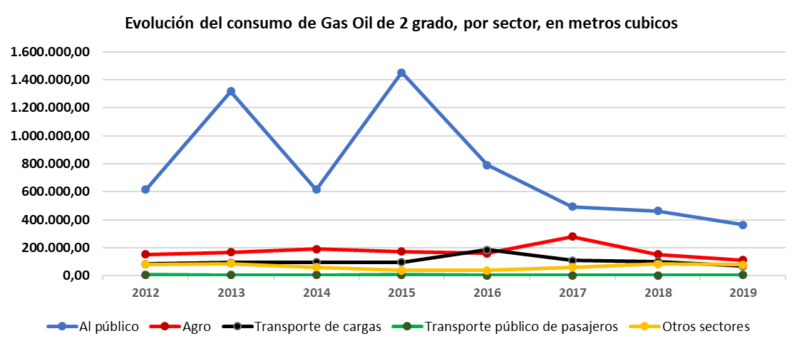
Sector Hidrocarburos
Notes:
-

Slide 19
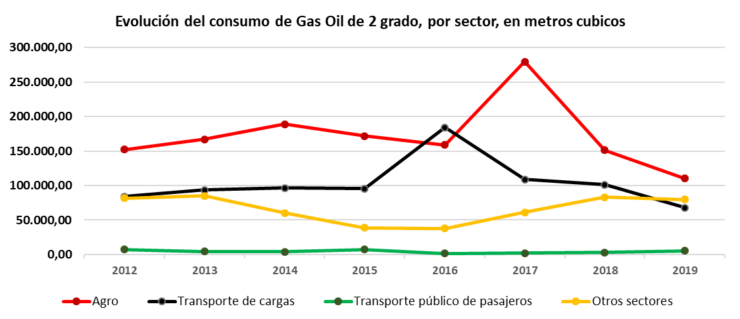
Sector Hidrocarburos
Notes:
-

Slide 20



https://observatorio.unr.edu.ar
¡GRACIAS!
german.tessmer@unr.edu.ar
@Gerkandar
@OesUnr
Notes:
Tapa cierre

